Slide 1


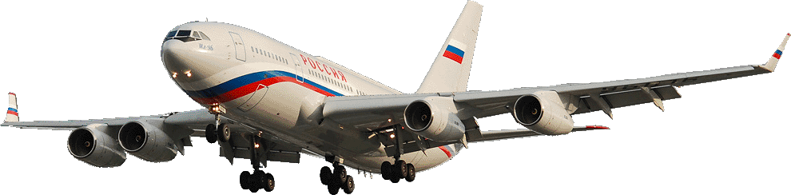
О реконструкции инфраструктуры региональных аэропортов и расширении сети межрегиональных пассажирских авиационных маршрутов
в Российской Федерации

Slide 2
Характеристика аэродромной сети
В настоящее время в Государственном реестре аэродромов и вертодромов гражданской авиации зарегистрировано 228 аэродромов, из них 170 аэродромов с искусственными взлетно-посадочными полосами, в том числе:
класса А (ВПП - 3200 м) – 17 аэродромов;
класса Б (ВПП - 2600 м) – 33 аэродромов;
класса В (ВПП - 1800 м) – 75 аэродромов;
класса Г (ВПП - 1300 м) – 70 аэродромов;
класса Д (ВПП - 1000 м) – 20 аэродромов;
класса Е (ВПП - 500 м) – 13 аэродромов.
Также на территории Российской Федерации зарегистрировано 2057 посадочных площадок.
Светосигнальными системами (ССО) оборудовано 173 аэродрома (76%), из них 83 аэродромов с огнями высокой интенсивности.
Категорированных аэродромов - 47, в том числе:
I категории - 31, II категории - 13, III категории - 3.

Slide 3
Развитие аэродромной инфраструктуры
За период были 2012-2017 гг. построены новые аэропорты Итуруп, Ростов-на-Дону (Платов), Русский (вертодром), выполнены работы по реконструкции (строительству) аэродромных комплексов в аэропортах, в том числе завершена реконструкция 24 взлетно-посадочных полос в аэропортах Анадырь, Магас, Игарка, Кольцово, Кызыл, Чумикан, Богородское, Внуково, Казань, Пенза, Бугуруслан, Магадан, Абакан, Липецк, Владикавказ, Махачкала, Николаевск-на-Амуре, Палана, Уфа, Елизово, Волгоград, Краснодар, Сочи, Саранск.
В рамках к подготовки к проведению в 2018 году в Российской Федерации чемпионата мира по футболу выполнены мероприятия по реконструкции (строительству) и введены в эксплуатацию объекты аэродромной инфраструктуры в аэропортах городов Волгоград (Гумрак), Екатеринбург (Кольцово), Калининград (Храброво), Нижний Новгород (Стригино), Самара (Курумоч), Саранск, а также завершена реконструкция аэродромного комплекса в аэропортах Баратаевка (Ульяновск), Саккырыр и взлетно-посадочной полосы в аэропорту Норильск.

Slide 4
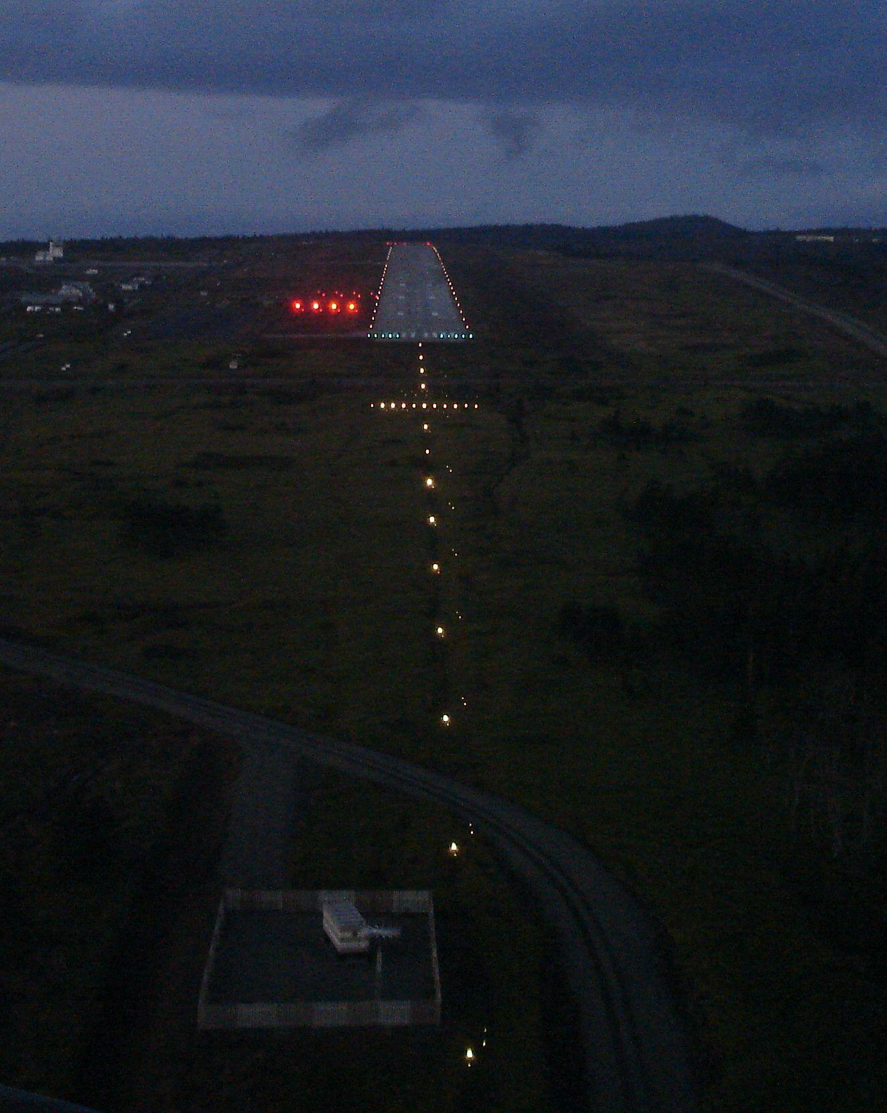
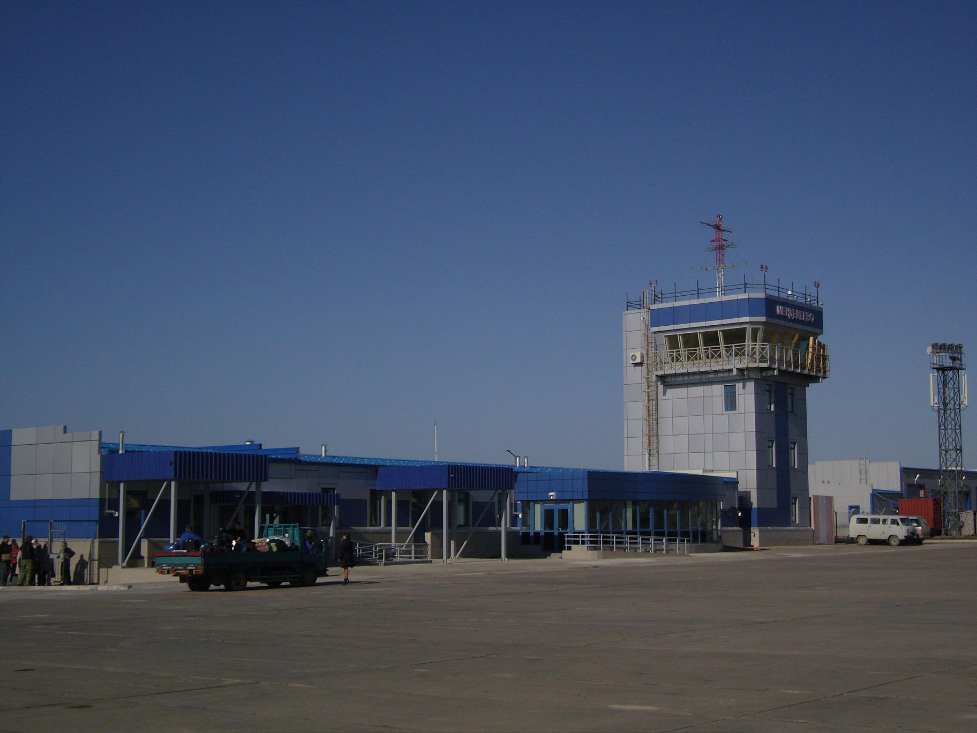
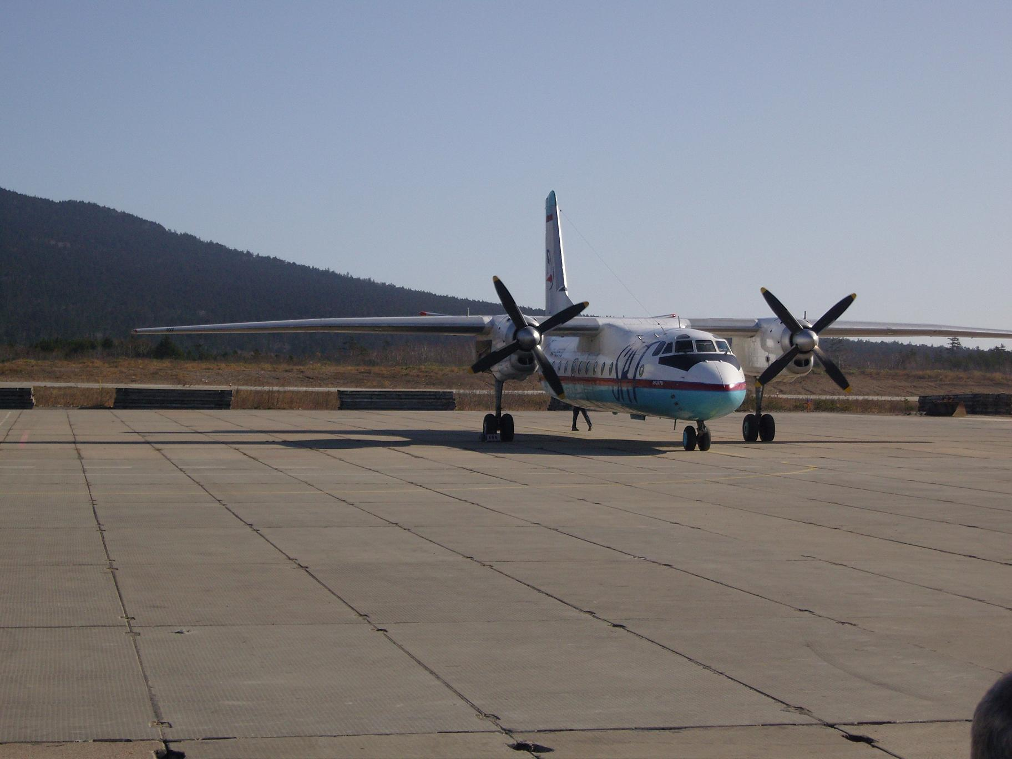
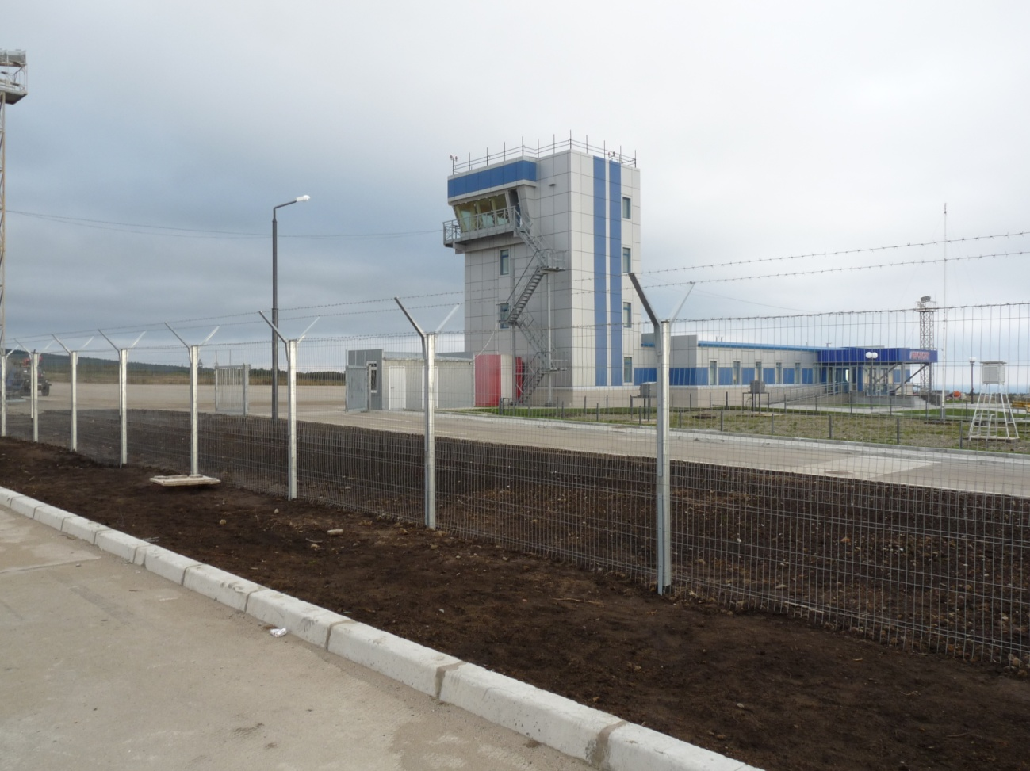
Аэропорт Менделеево

Slide 5
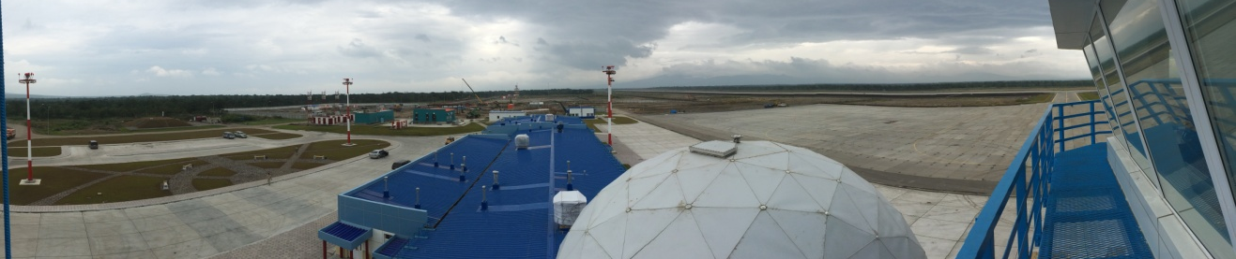
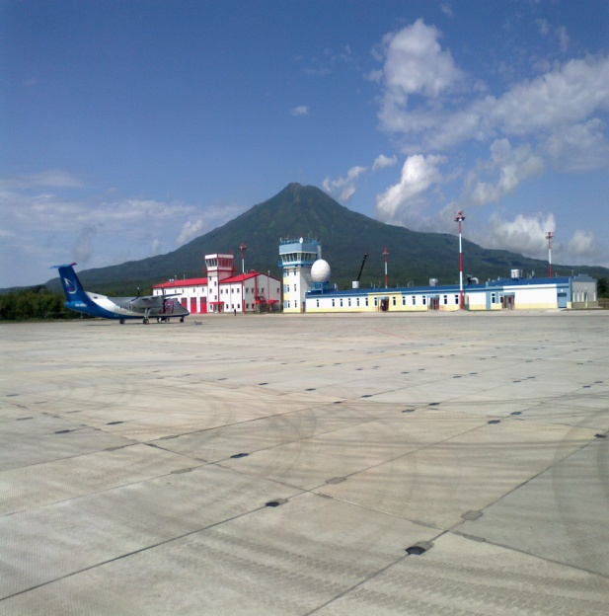
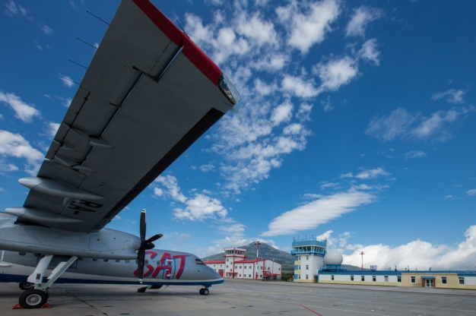
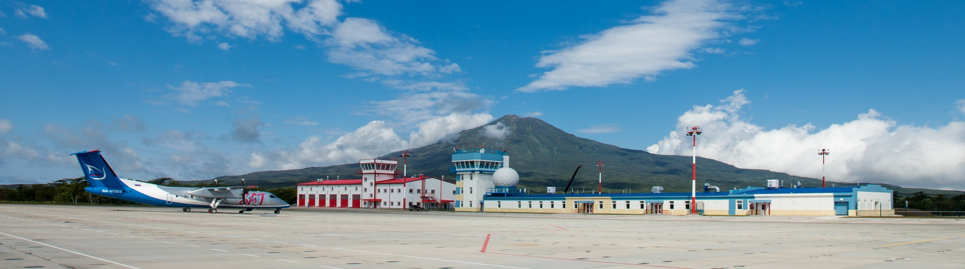
Аэропорт Итуруп

Slide 6
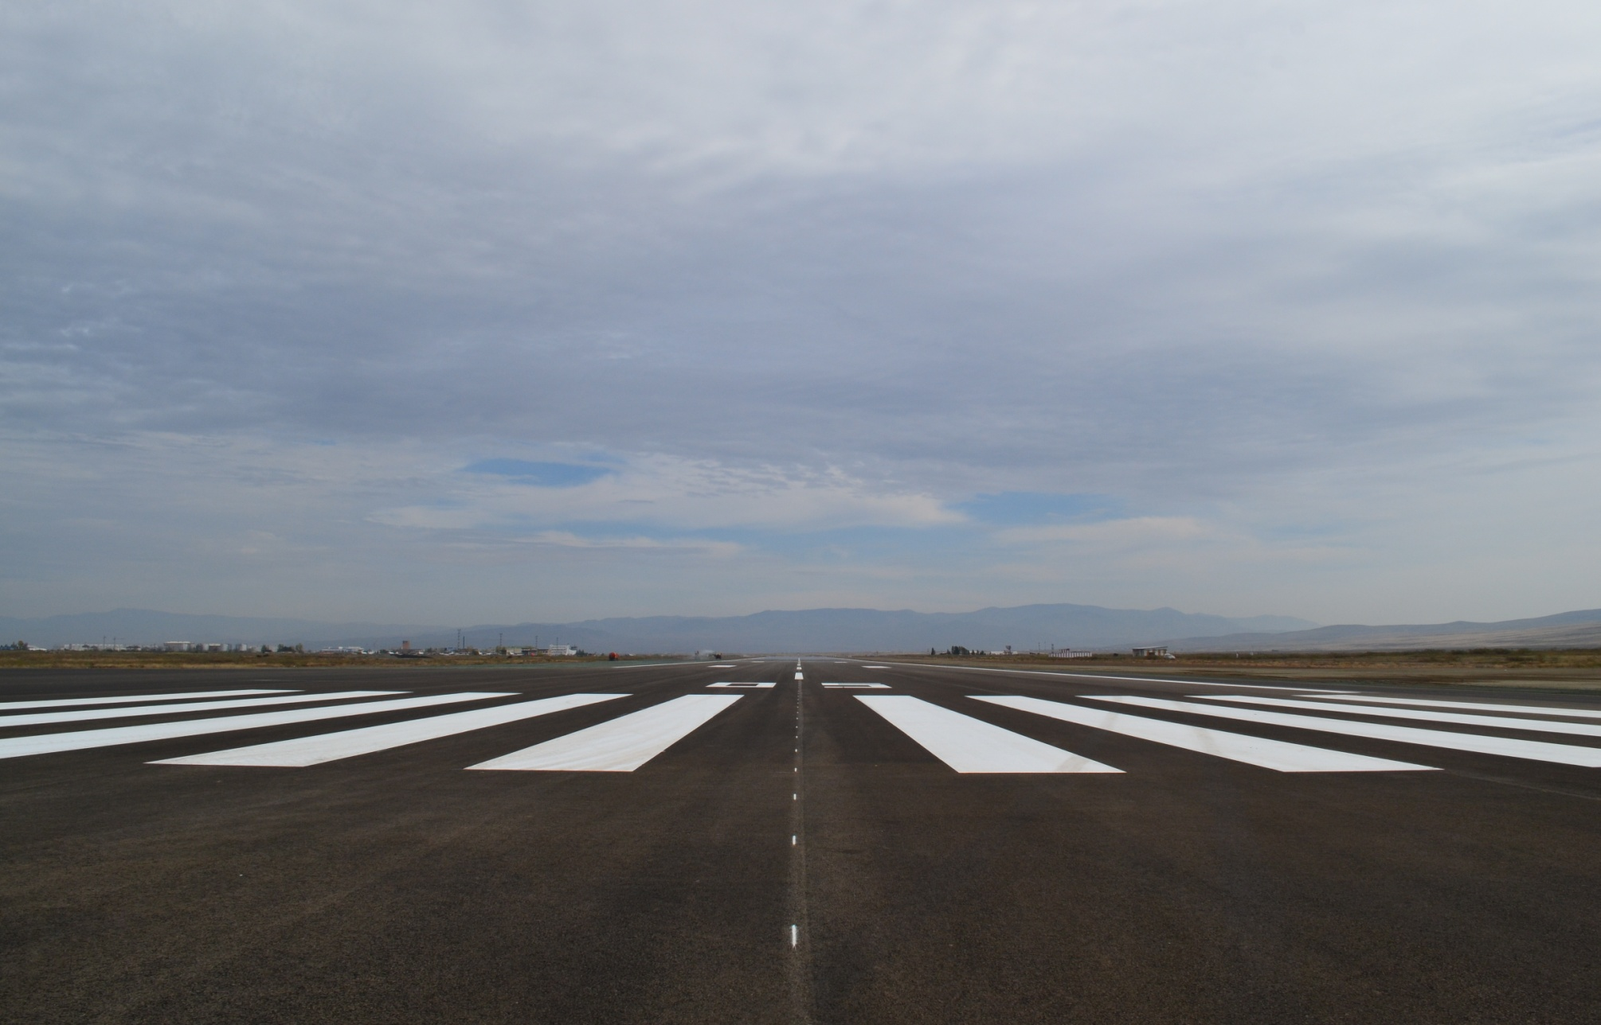
Аэропорт Кызыл
В полном объеме завершены работы по реконструкции ВПП и РД

Slide 7
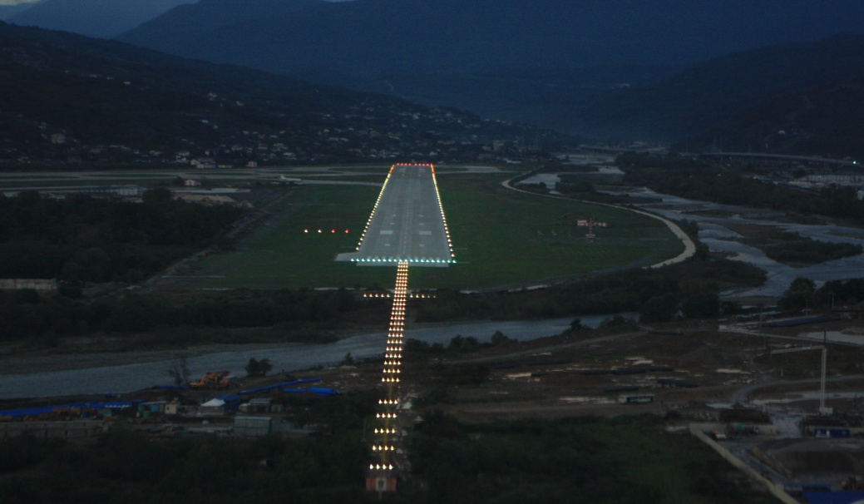
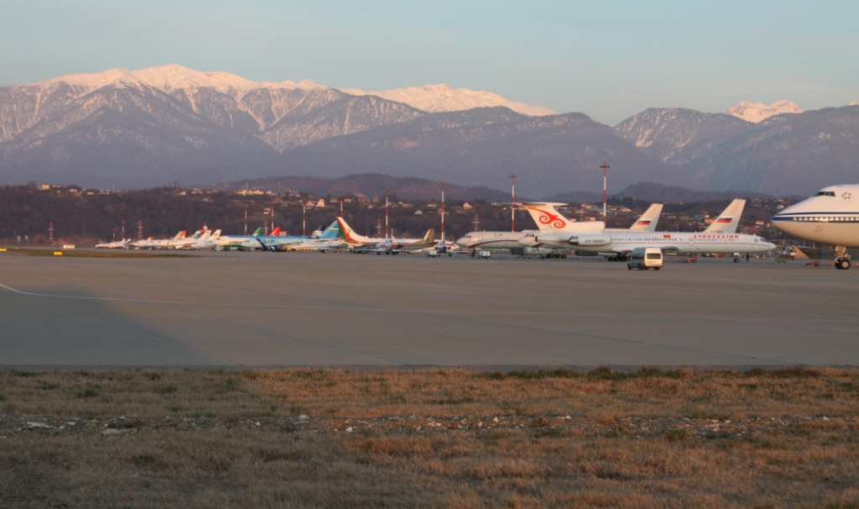
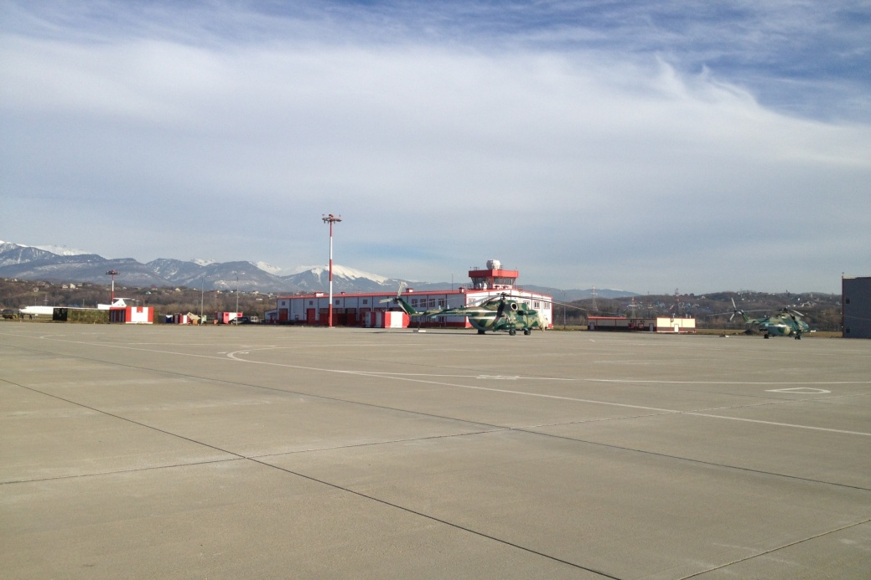
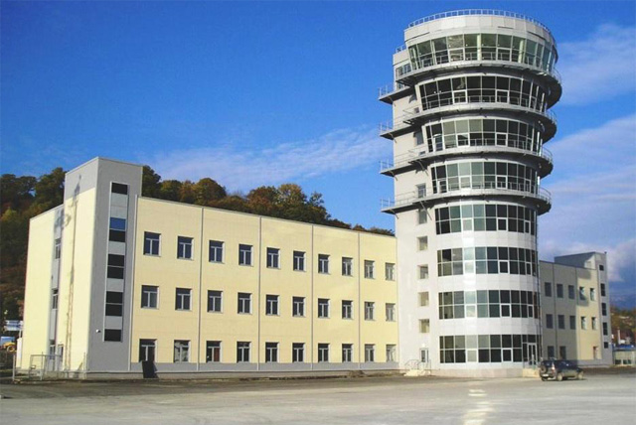
Аэропорт Сочи

Slide 8
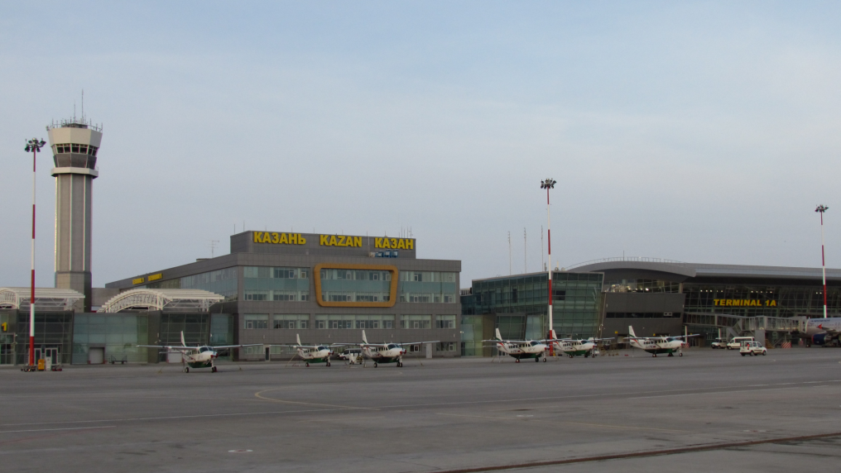
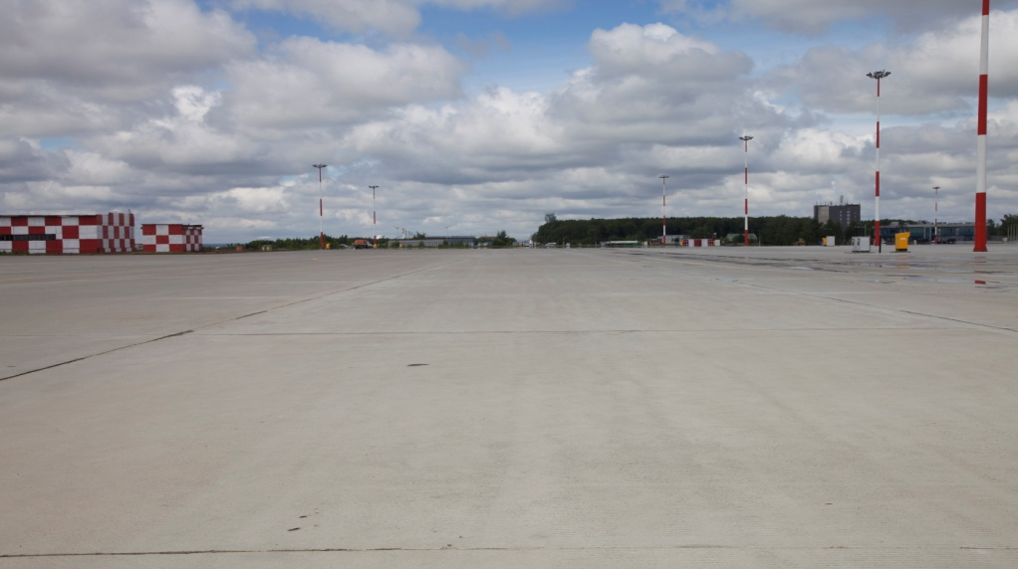
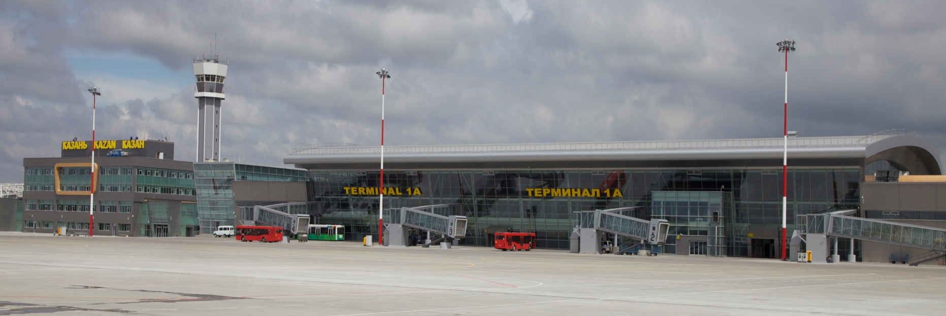
Аэропорт Казань

Slide 9
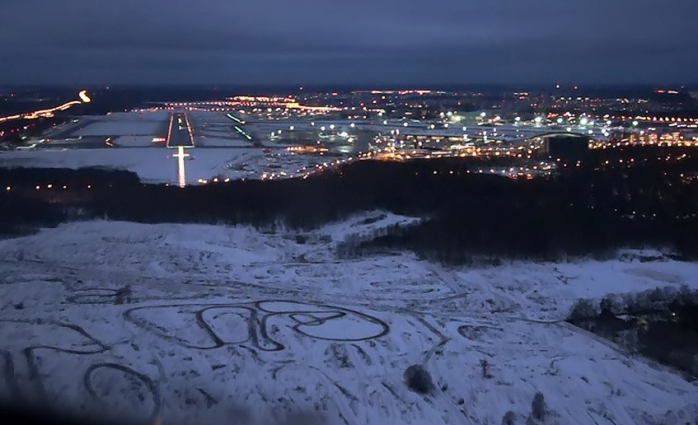
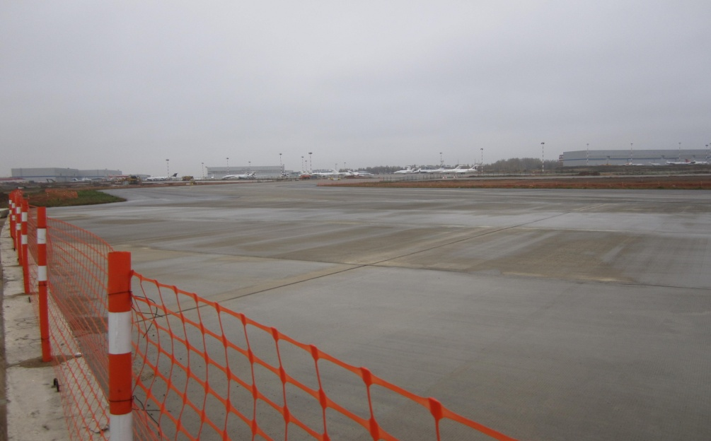
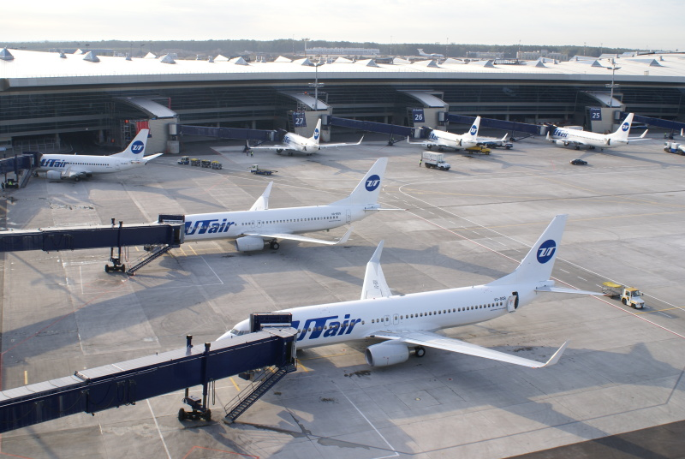
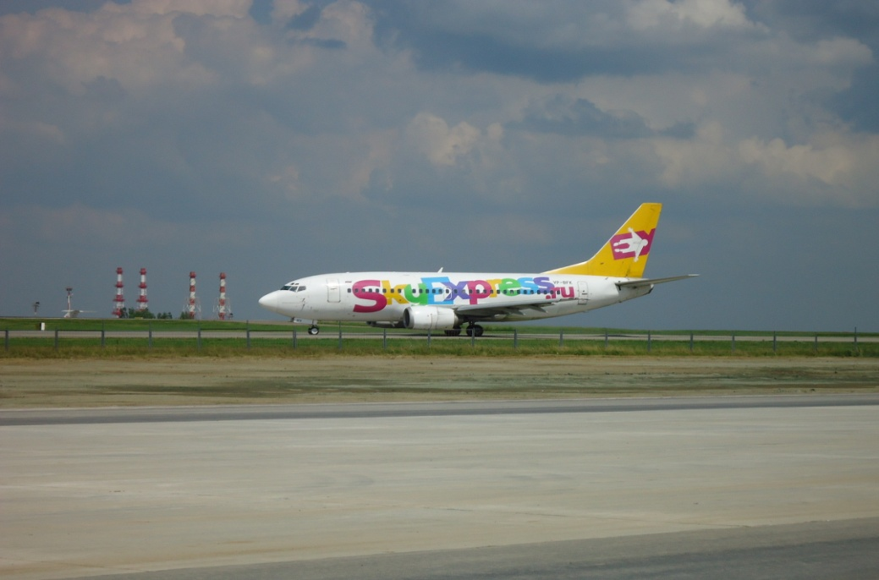
Аэропорт Внуково

Slide 10
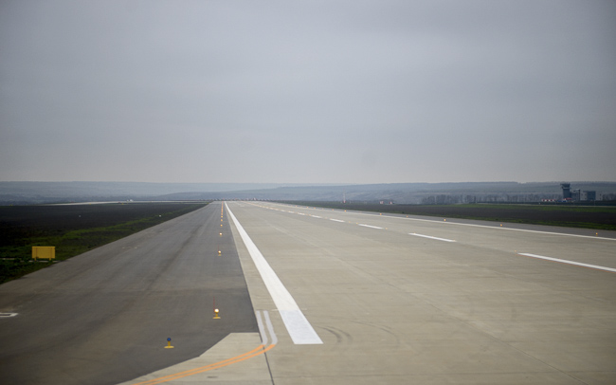
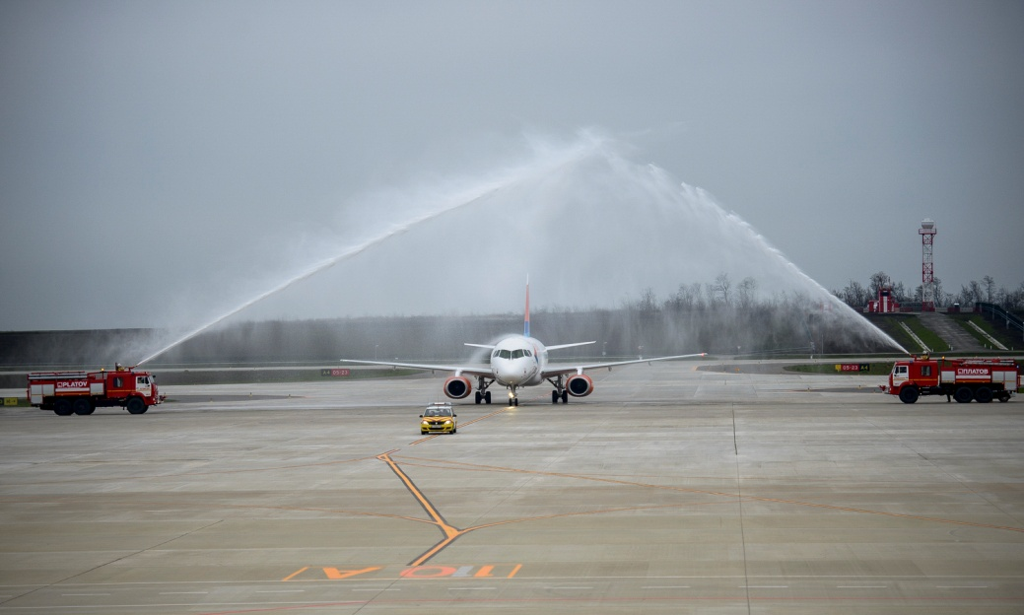
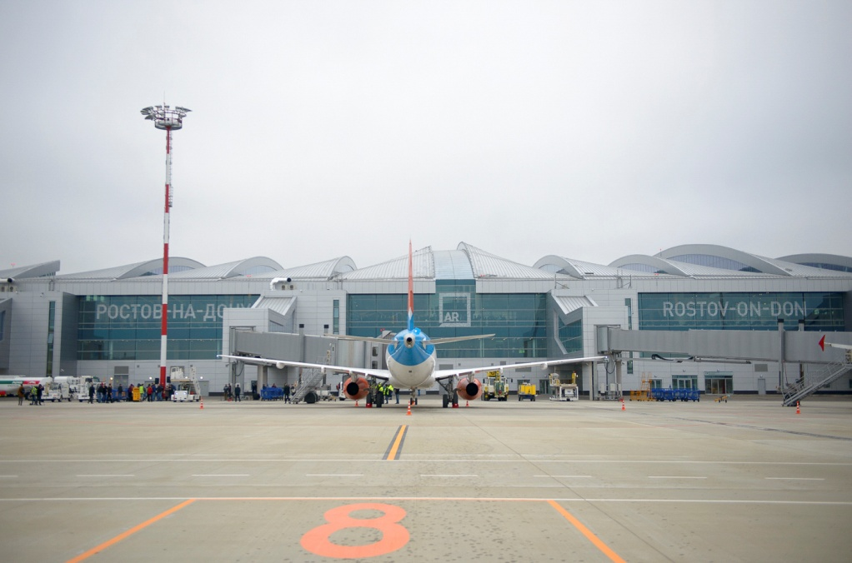
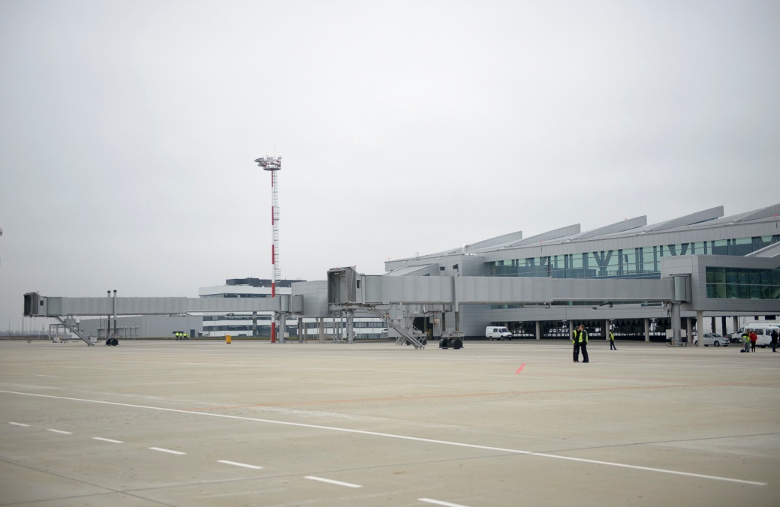
Аэропорт Платов (г. Ростов-на-Дону

Slide 11
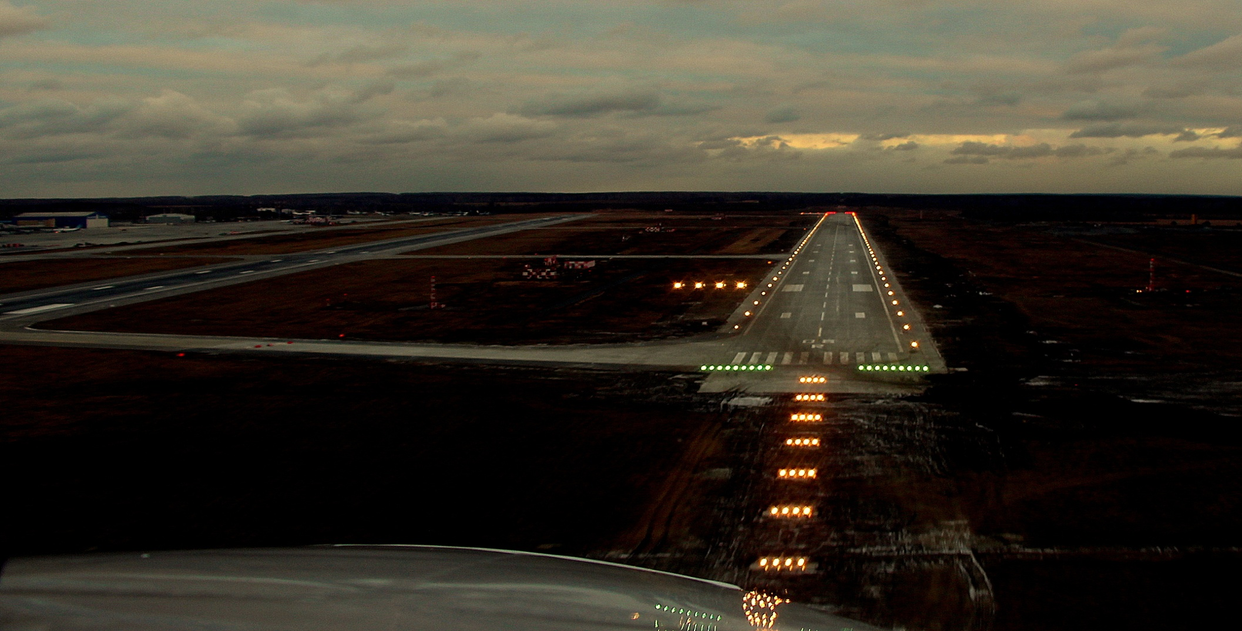
Аэропорт Кольцово (г. Екатеринбург)

Slide 12
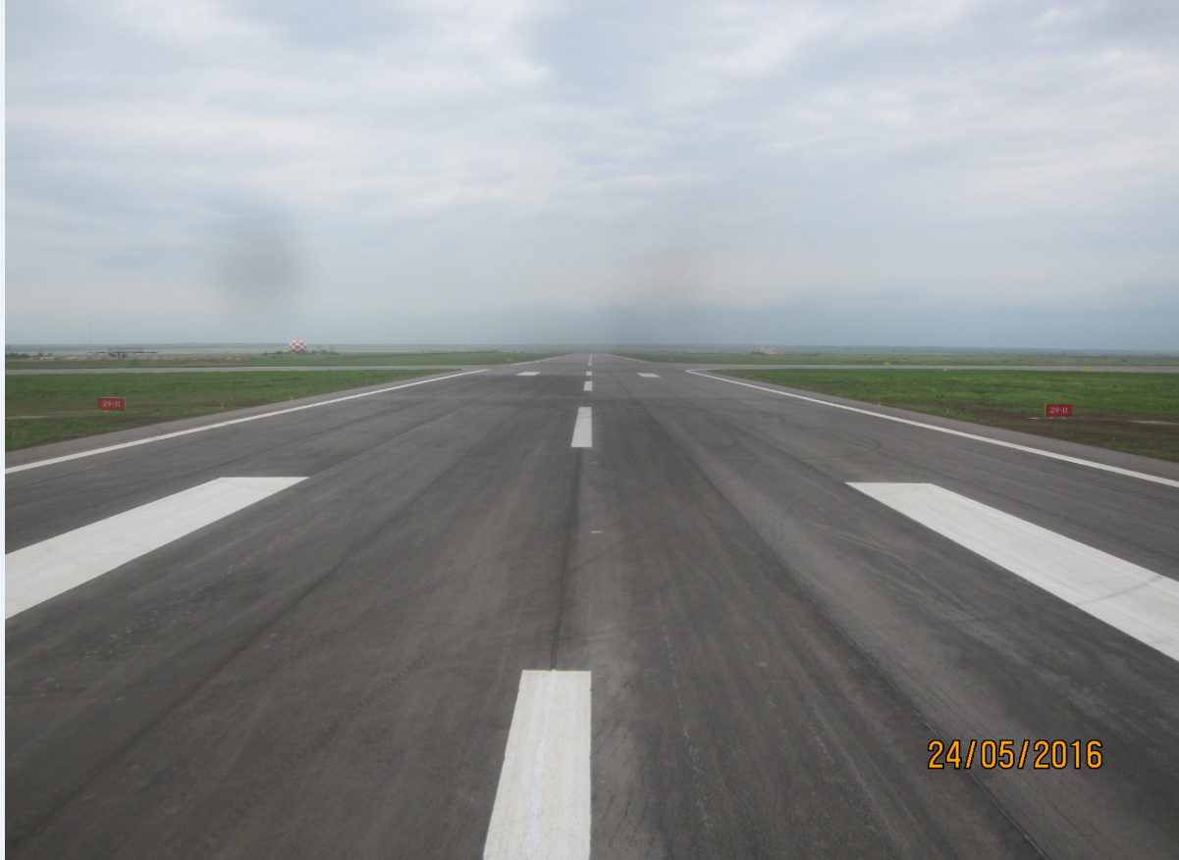
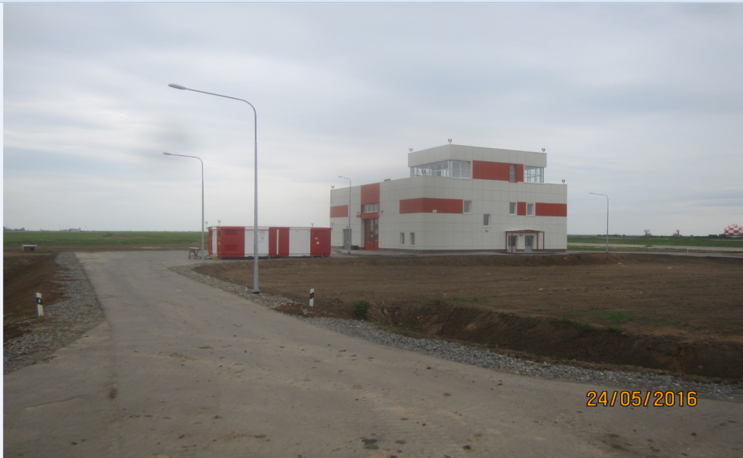
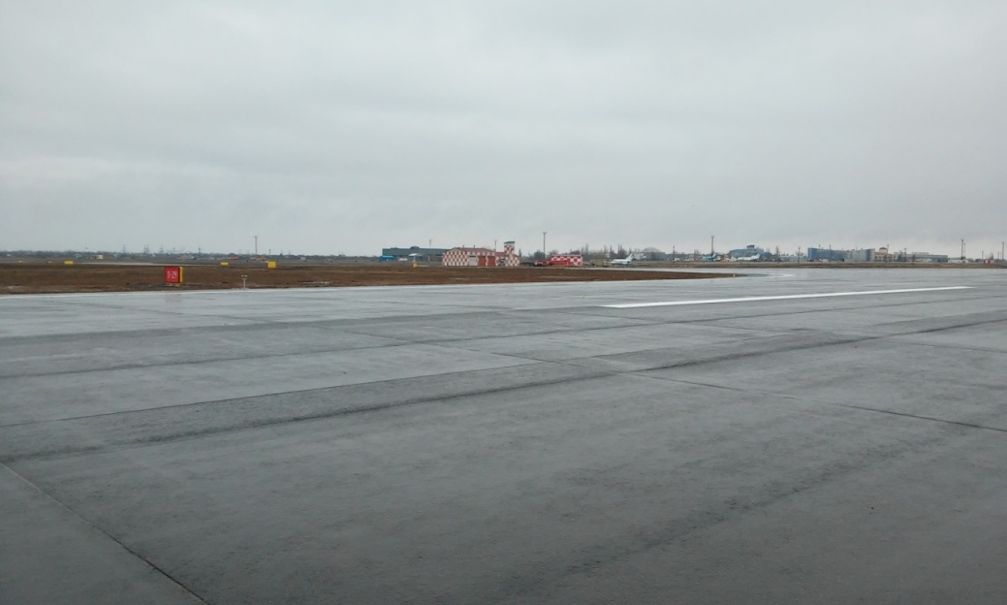
Аэропорт Волгоград
Взлетно-посадочная полоса
Стартовая аварийно-спасательная станция
Примыкание РД-Д к новой ИВПП-2

Slide 13
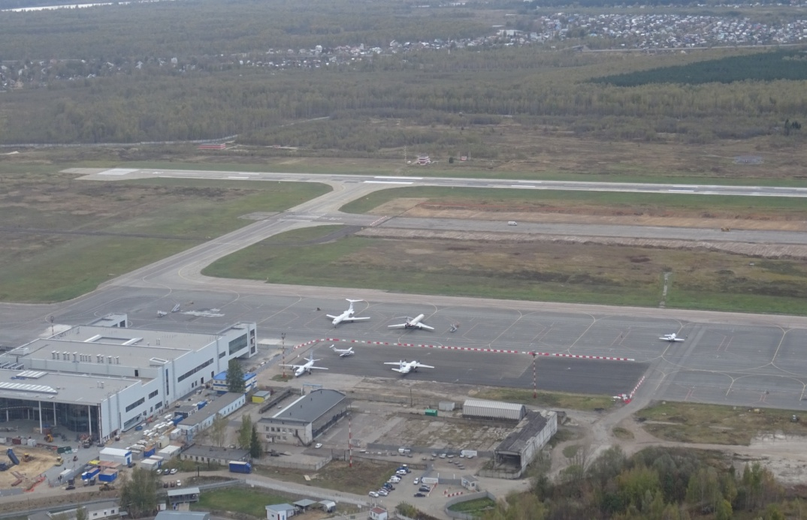
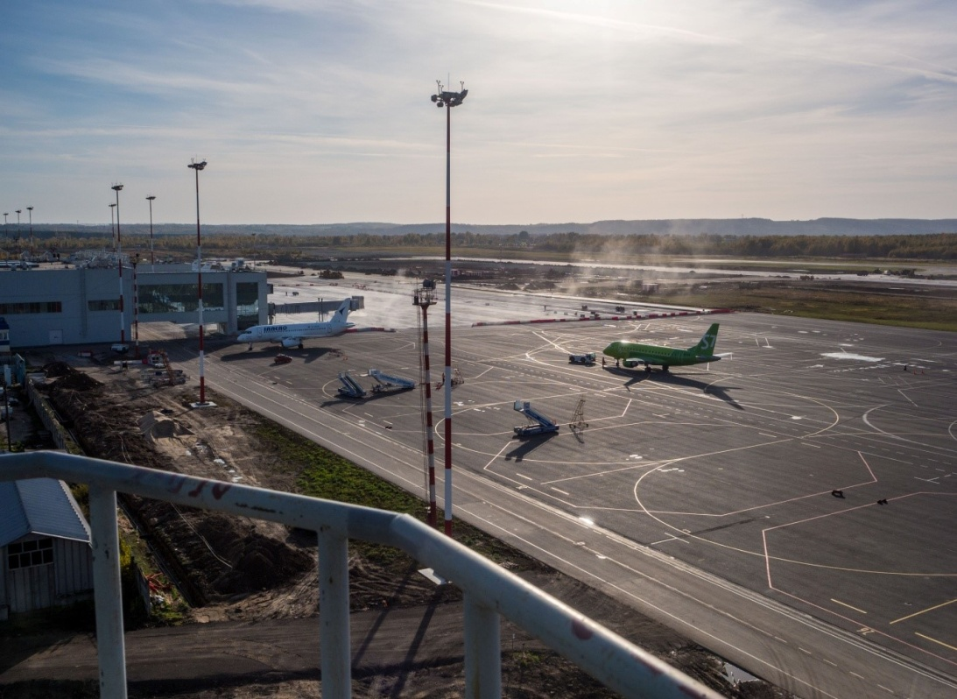
Аэропорт Нижний Новгород

Slide 14
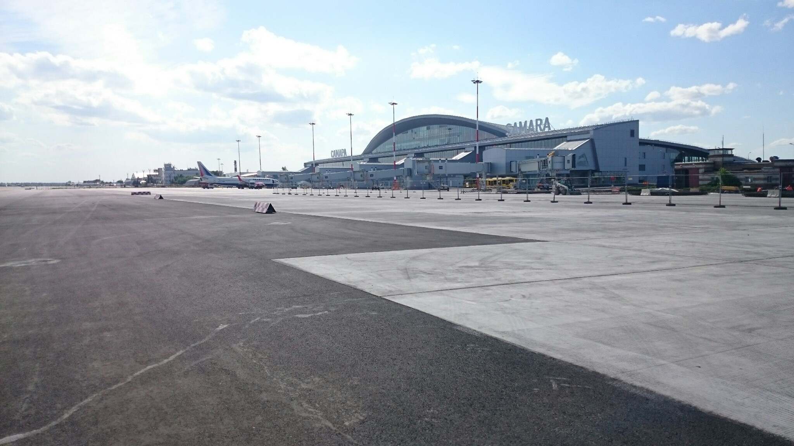
Аэропорт Курумоч (г. Самара)

Slide 15
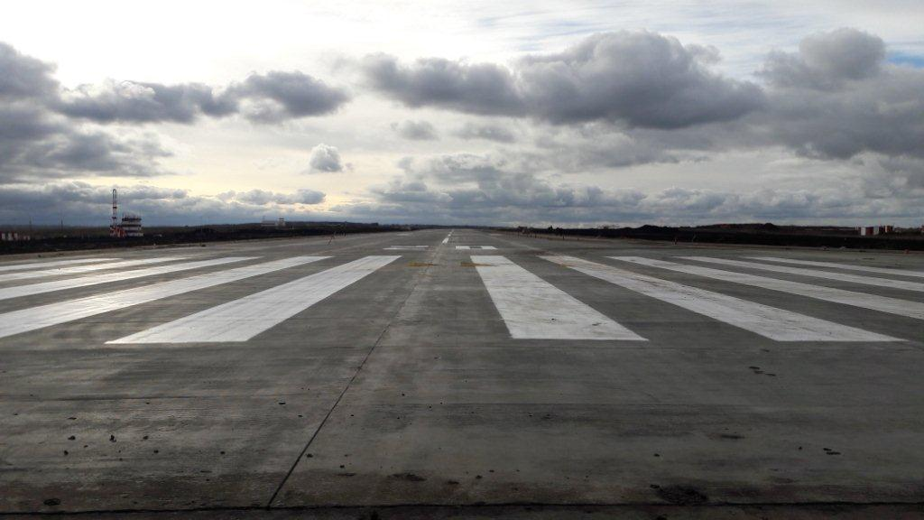
Аэропорт Саранск

Slide 16
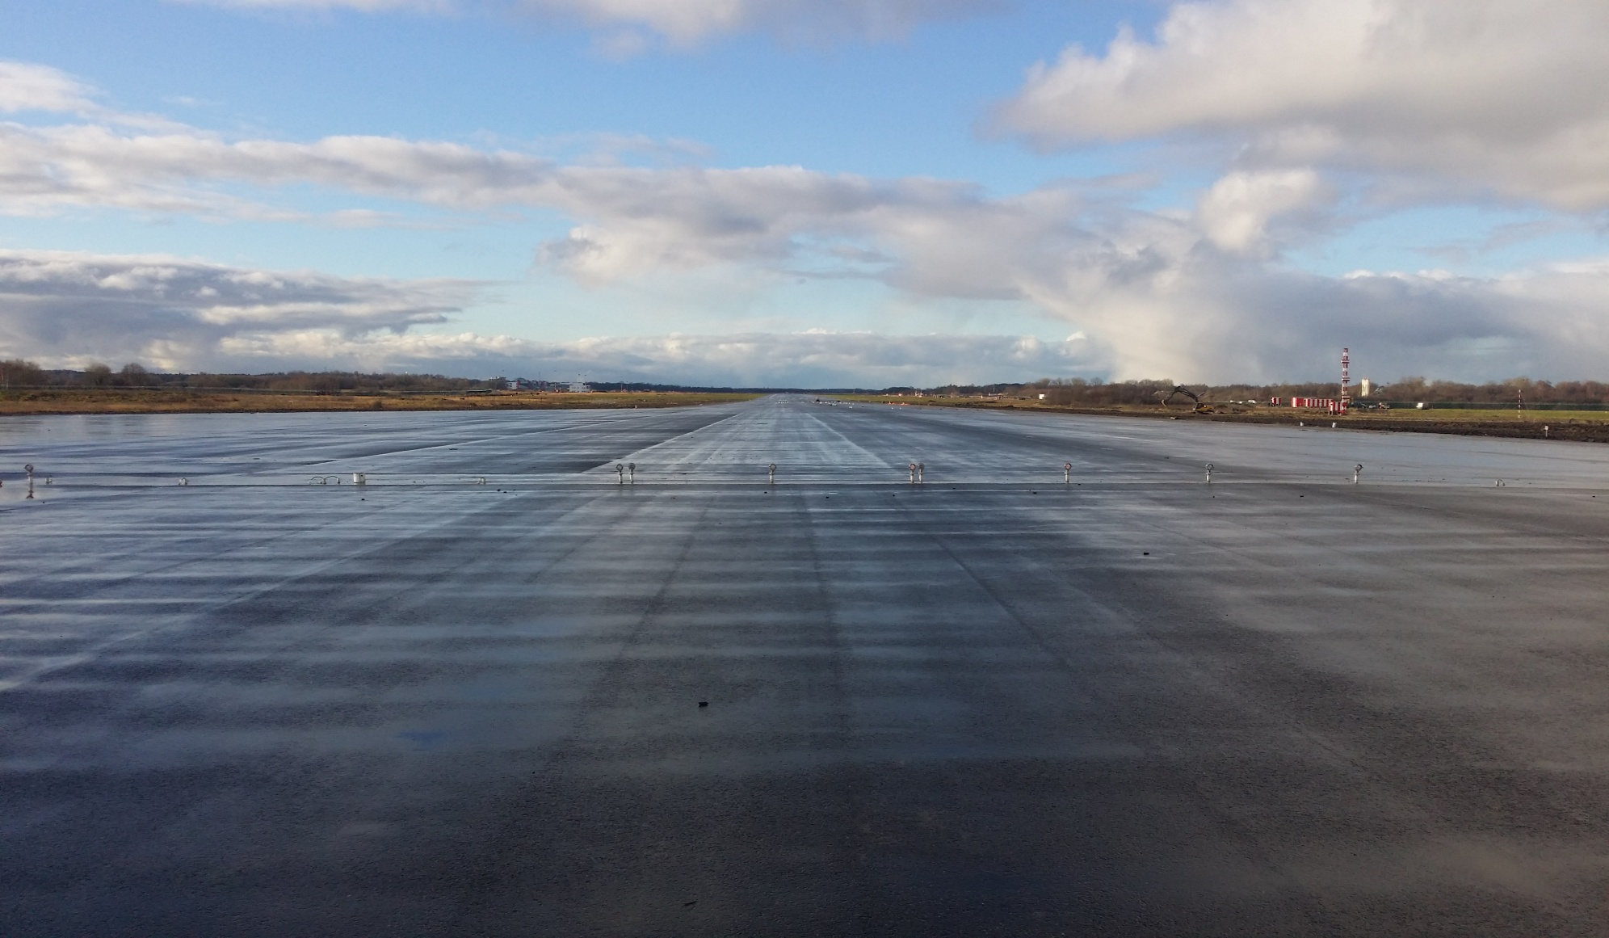
Аэропорт Храброво (г. Калининград)

Slide 17
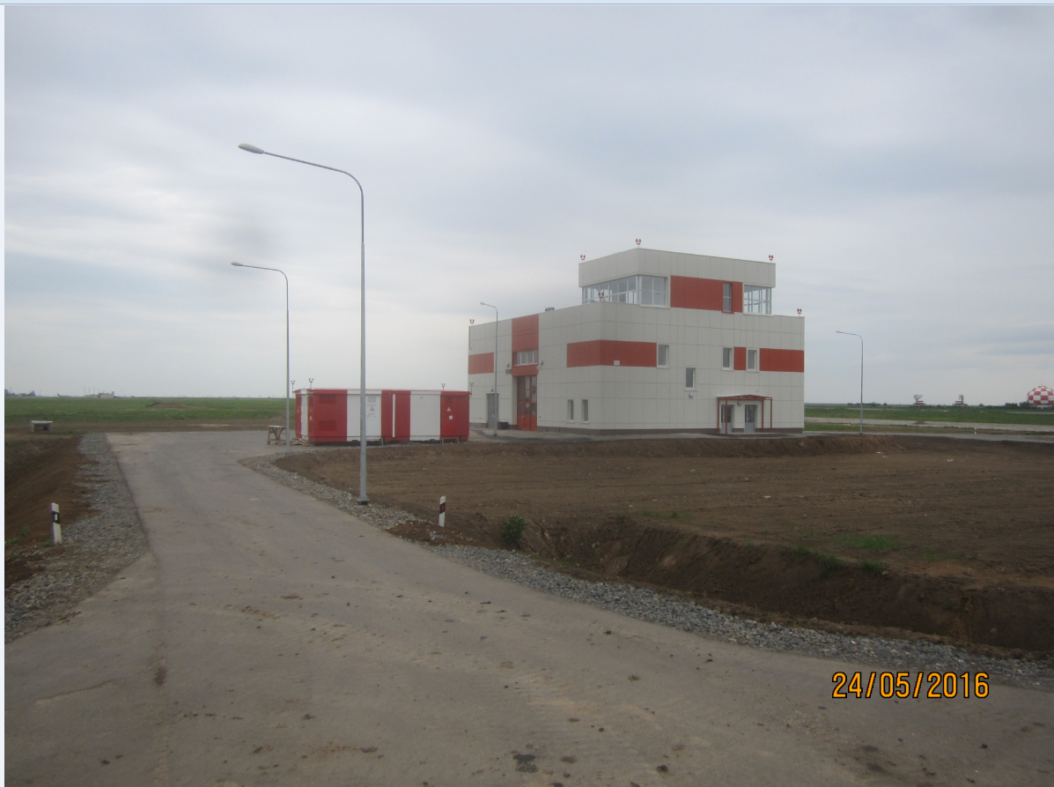
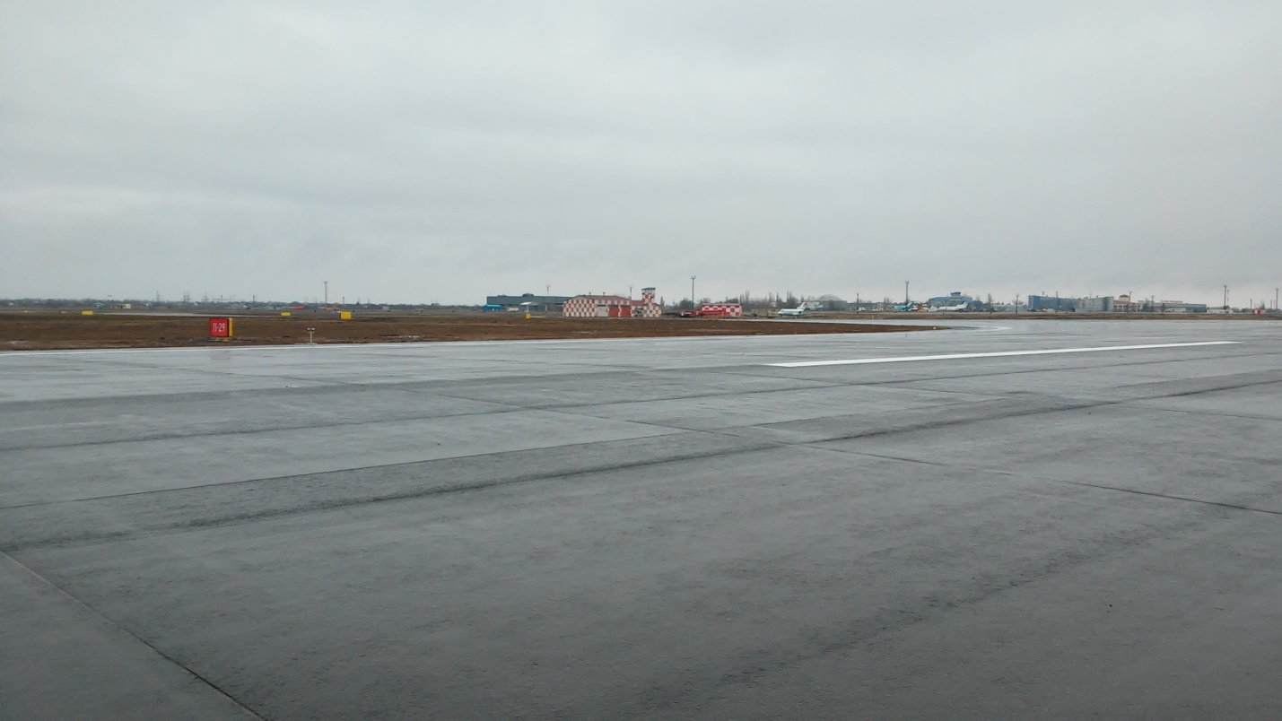
Аэропорт Волгоград

Slide 18
Комплексный план модернизации и расширения магистральной инфраструктуры Российской Федерации до 2024 года в части реконструкции инфраструктуры региональных аэропортов и расширение сети межрегиональных регулярных авиационных маршрутов, минуя Москву, до 50 процентов от общего количества внутренних регулярных авиационных маршрутов
в соответствии с Указом Президента Российской Федерации
от 07 мая 2018 г. № 204
Цель: повышение уровня экономической связанности территории Российской Федерации по средством расширения и модернизации авиационной инфраструктуры.
Мероприятия:
1. Реконструкция инфраструктуры региональных аэропортов;
2. Расширение сети межрегиональных регулярных пассажирских авиационных маршрутов, минуя Москву, до 50% от общего количества внутренних регулярных авиационных маршрутов.

Slide 19
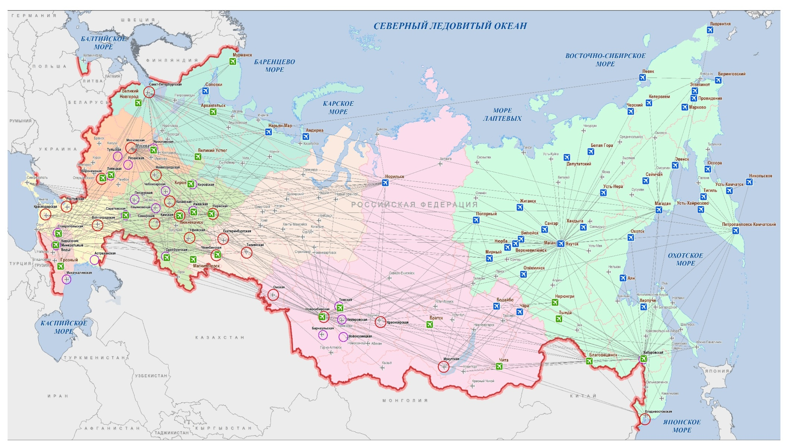
Реконструкция инфраструктуры региональных аэропортов
План в части воздушного транспорта предусматривает
реализацию инвестиционных проектов в 66 аэропортовых комплексах Российской Федерации, в том числе в 38 аэропортах Дальневосточного федерального округа.

Slide 20
Проекты по реконструкции аэропортов разделены на 2 группы:
1. Проекты, обеспечивающие экономическое развитие
Всего 25 аэропортов.
Требуется финансирование 82,7 млрд рублей, в том числе 50,6 млрд рублей дополнительно
К данной группе отнесены крупные региональные аэропорты, в полной мере удовлетворяющие целям Указа Президента Российской Федерации от 07.05.2018 № 204, функционирование которых необходимо для экономического развития региона, такие как Челябинск, Хабаровск, Пермь, Саратов, Благовещенск, Нижнекамск, Ставрополь, Липецк, Минеральные Воды, Братск, Оренбург, Новосибирск, Томск, Ярославль, Грозный и другие.
2. Проекты, направленные на безопасность и жизнеобеспечение
Всего 41 аэропорт.
Требуется финансирование 88,3 млрд рублей, в том числе 56,8 млрд рублей дополнительно
К данной группе отнесены аэропорты, являющиеся в регионе единственным круглогодичным видом транспорта, в основном находящиеся на территории Дальневосточного федерального округа, функционирование которых жизненно необходимо для населения, такие как Магадан, Норильск, Нерюнгри, Соловки, Якутск, Амдерма, Нарьян-Мар, Мирный, Бодайбо и другие.

Slide 21
Динамика роста объема региональных авиаперевозок (без МАУ), млн пасс., за последние 6 лет
Пассажиропоток в на 01 октября 2018 года на региональных авиалиниях – 12,93 млн пассажиров, что на 1,58 млн пассажиров больше аналогичного периода 2017 года
Основным фактором, влияющим на рост внутренних региональных пассажирских авиаперевозок, является государственная поддержка региональных авиаперевозок.

Slide 22
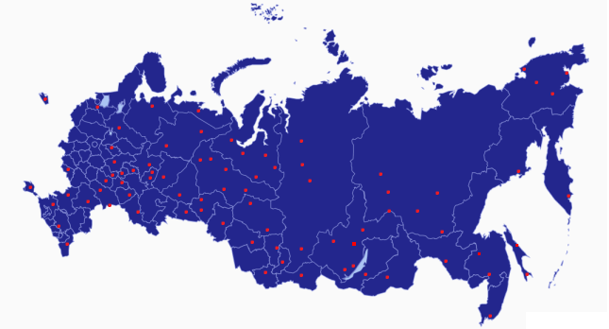

Субсидирование региональных воздушных перевозок, формирование маршрутной сети (ПП № 1242) в 2018 году
На 01 октября116 маршрутов
Всего на 2018 год – 196 маршрутов (распределение 23.10.2018)
Городов – 83
Авиакомпаний – 22
На 01 октября 2018 года
Перевезено - 474 922 пассажира
Выполнено - 7058 парных рейсов
Бюджет – 3 353,7 млн руб.

Slide 23
Субсидирование воздушных перевозок в рамках постановления Правительства Российской Федерации от 02.03.2018 № 215 на 01 октября 2018 года
№ Приложения | Количество маршрутов (шт.) | Перевезено пассажиров (чел.)
Приложение № 1,2 (Дальний Восток) | 61 | 335 554
Приложение № 3 (Симферополь) | 25 | 82 499
Приложение № 4 (Калининград) | 6 | 43 221
ИТОГО: | 92 | 461 274
Бюджет - 3 818,5 млн рублей
Всего маршрутов – 92
Количество авиакомпаний - 12

Slide 24
Спасибо за внимание!

